Slide 1
VI Klasse
Unregelmäßige Verben
Rajna Jović
JU OŠ „Stevan Dušanić”
Teslić

Slide 2
Wiederholung
es gibt + Akkusativ
Beispiel:
In meiner Schule gibt es einen Sportplatz, eine Kantine und ein Klassenzimmer...

Slide 3
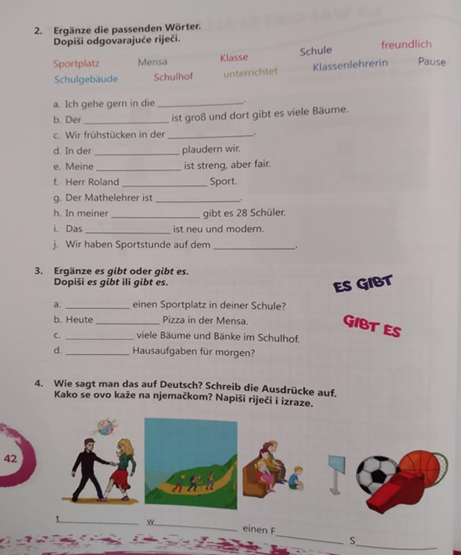
Kontrolle der Hausaufgabe (Arbeitsbuch, Seite 42, Aufgaben 2 und 3)

Slide 4
Schule
Schulhof
Mensa
Pause
Klassenlehrerin
unterrichtet
Klasse
freundlich
Schulgebäude
Sportplatz
Gibt es
gibt es
Es gibt
Gibt es

Slide 5
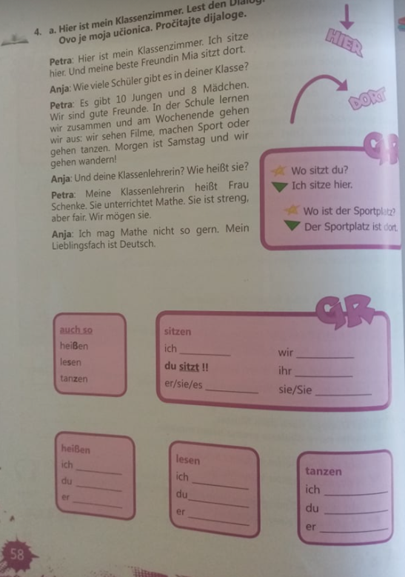
Buch,
Seite 58, Aufgabe 4

Slide 6
Unregelmäßige Verben
 | sitzen | heißen | lesen | tanzen
ich | sitze | heiße | lese | tanze
du | sitzt (s) | heißt (s) | liest (+i, s) | tanzt (s)
er,sie,es | sitzt | heißt | liest (+i) | tantz
wir | sitzen | heißen | lesen | tanzen
ihr | sitzt | heißt | lest | tanzt
sie/Sie | sitzen | heißen | lesen | tanzen

Slide 7
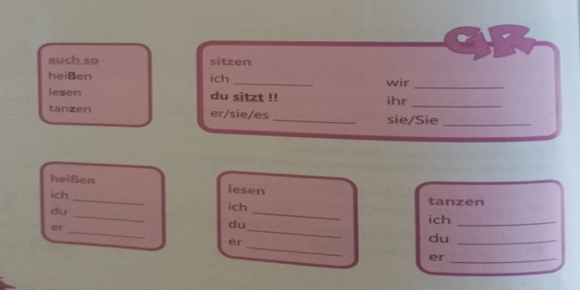
Ergänze Verben (Hausaufgabe)!
Buch, Seite 58, Aufgabe 4!!!

Slide 8
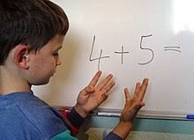
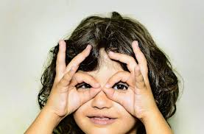
Lies den Text und markiere Verben: schlafen treffen zeichnen rechnen sehen

Slide 9
Lies den Text und markiere Verben: schlafen, zeichnen, rechnen, sehen, treffen!
Anja schläft bis 06:00 Uhr. Bis wann schläfst du? Ich schlafe bis halb sieben.
Timo trifft Anja jeden Tag. Wann triffst du Freunde? Ich treffe Freunde heute.
Sie zeichnet so schöh. Wie zeichnest du? Ich zeichne schlecht.
Er rechnet schnell. Rechnest du schnell? Ich rechne sehr schnell.
Anita sieht oft Filme. Siehst du oft Filme? Ich sehe gern Filme.

Slide 10
Ergänze die Tabelle!
Anja schläft bis 06:00 Uhr. Bis wann schläfst du? Ich schlafe bis halb sieben.
Timo trifft Anja jeden Tag. Wann triffst du Freunde? Ich treffe Freunde heute.
Sie zeichnet so schöh. Wie zeichnest du? Ich zeichne schlecht.
Er rechnet schnell. Rechnest du schnell? Ich rechne sehr schnell.
Anita sieht oft Filme. Siehst du oft Filme? Ich sehe gern Filme.
 | schlafen | rechnen | zeichnen | sehen | treffen
ich
du
er, sie, es

Slide 11
 | schlafen | rechnen | zeichnen | sehen | treffen
ich | schlafe | rechne | zeichne | sehe | treffe
du | schläfst | rechnest | zeichnest | siehst | triffst
er, sie, es | schläft | rechnet | zeichnet | sieht | trifft

Slide 12
Arbeitsbuch, Seite 39, Aufgaben 5
sprichst
schläft
zeichnet
trifft
rechnet
sieht

Slide 13
Hausaufgabe Arbeitsbuch, Seite 39, Aufgaben 6

Slide 14
VIELEN DANK FÜR IHRE AUFMERKSAMKEIT!

